Slide 1
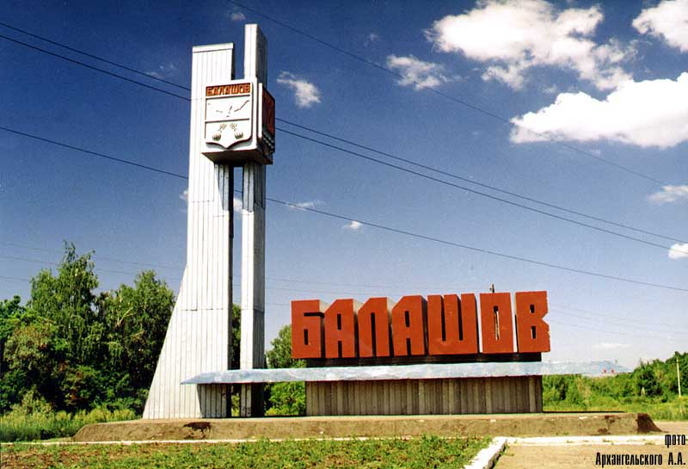
«МОЙ город-бАЛАШОВ- моё будущее»
Автор работы: Верткова Дарья, ученица 7 «Б» класса
МОУ «СОШ №12 г.Балашова Саратовской области»
Руководитель: Душина Лариса Дмитриевна, учитель музыки

Slide 2
ИСТОРИЯ
Балашов был основан в конце XVIII века Василием Балашкой как хутор, затем стал деревней. Указом императрицы Екатерины II в 1780 году бывшему дворцовому селу был придан статус уездного города и Балашовский уезд вошёл в Саратовскую губернию.
В 1895 году открыта Харьково-Балашовская железная дорога.
В 1928 году после упразднения губерний и уездов город становится центром Балашовского района и Балашовского округа Нижне-Волжского края.
С 1936 года Балашов в составе Саратовской области.
С 1954 по 1957 Балашов был административным центром Балашовской области, образованной из частей территорий Воронежской, Саратовской, Сталинградской и Тамбовской областей.

Slide 3
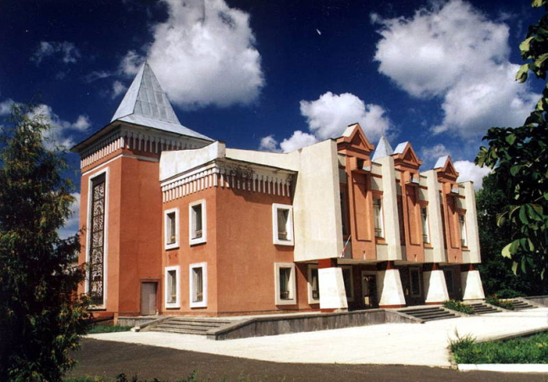
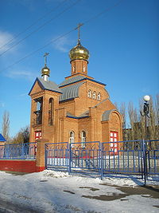
Достопримечательности
Из сохранившихся зданий можно отметить дом купца Семёнова (ныне Дом школьника), а также купеческий особняк, построенный зерноторговцем и скотопромышленником Е. М. Дьяковым в начале XX века. Бревенчатый дом стоит на высоком кирпичном цоколе. Стены дома обшиты тёсом в «ёлочку». Большие окна с арочными завершениями украшены резьбой в виде ниспадающих занавесей с кистями. Водосточные трубы выполнены в виде крылатых драконов, увенчанных коронами. В интерьере наиболее ценными являются изразцовые каменные печи. В доме сохранились наборный паркет, обойное и штофное покрытие стен, лепные украшения потолков.
В городе имеется три храма: в честь Преображения, иконы Божией Матери «Всех скорбящих Радость» и Аргистратига Михаила. Также в исправительной колоннии храм Свт. Николая и две молельных комнаты-в тюрьме и Доме интернате для престарелых и инвалидов. Строится четвертый храм в честь Воздвижения Креста Господня.

Slide 4
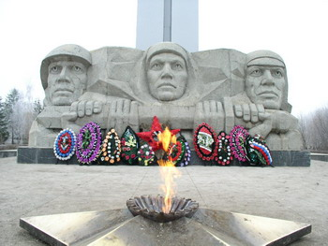

Slide 5


Slide 6
Балашовский район был образован 5 августа 1928 года на первом внеочередном Балашовском районном съезде Советов рабочих, крестьянских и депутатов. В него вошли 48 сельских советов 5 волостей бывшего Балашовского уездкрасноармейских а: Тростянской, Ивановской, Козловской, Падовской, Луначарской. Город Балашов стал районным центром. В 1929 году в районе активно прошла массовая коллективизация, в результате которой было создано 65 колхозов, 11 совхозов и 3 МТС. В 1935 году Балашовский район по решению правительства был разделен на 4 более мелкие: Балашовский, Новопокровский, Красавский, Родничковский. В годы Великой Отечественной войны (1941-1945гг.) труженики Балашовского района прилагали все силы, чтобы дать больше средств и продовольствия фронту и стране, больше сырья для промышленности, и тем самым внесли немалый вклад в победу над врагом. В фонд обороны жителями Балашовского района было внесено 13 млн. 523 тысячи рублей. Было отправлено на фронт большое количество посылок с тёплыми вещами, махоркой и канцелярскими товарами для бойцов. На средства, собранные жителями района, было построено 19 боевых самолетов. В 1954 году Балашовский район стал одной из административных единиц Балашовской области. В ноябре 1957 года область была упразднена, и Балашовский район вновь вернулся в состав Саратовской области. В разное время город Балашов как районный центр то входил в состав района, то являлся самостоятельной административной единицей. 19 сентября 1996 года губернатор Саратовской области Д.Ф.Аяцков подписал постановление, согласно которому произошло слияние администрации г.Балашова с администрацией Балашовского района. В настоящее время Балашовский муниципальный район объединяет 16 муниципальных образований, из которых два городских (г.Балашов и р/п Пинеровка) и четырнадцать сельских.

Slide 7
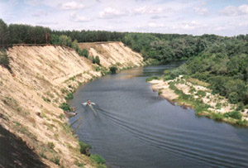
ОКНО В БУДУЩЕЕ ….
Я хотела чтобы в нашем городе люди соблюдали чистоту !

Slide 8
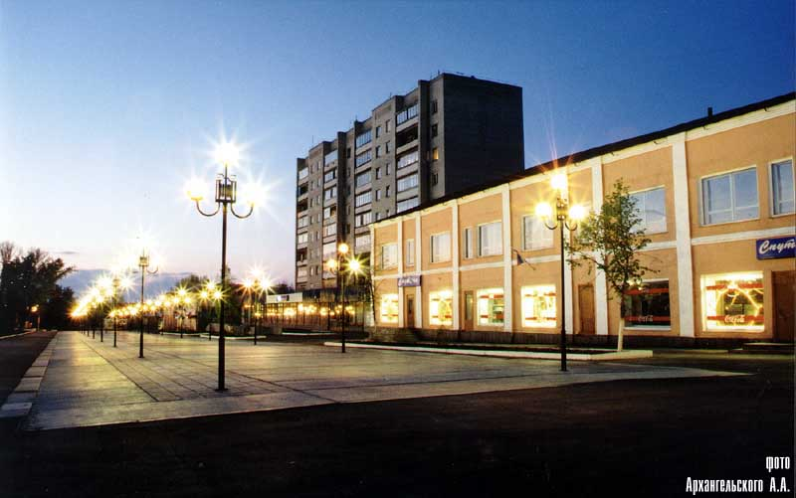
ОКНО В БУДУЩЕЕ …
Я хочу чтобы строили новые дома , чтобы город становился больше !!!!

